Slide 1





生涯规划与就业常识
贵州省初中学生实用技能
第7课 就业前的准备
上海科技教育出版社

Slide 2

一、就业前的思想准备
生涯规划与就业常识
贵州省初中学生实用技能
● 要做好自觉适应社会的思想准备
● 要正确地认识自己
● 要有艰苦奋斗的思想准备
● 要做好“从大处立志、自小事做
起”的思想准备
● 要培养积极主动的求职意识
● 要树立竞争意识
● 要培养良好的自我意识
● 要增强心理承受力

Slide 3
一、就业前的思想准备
生涯规划与就业常识
贵州省初中学生实用技能
达到法定年龄
基本条件
具备必要的职业技术能力
具备独立承担民事责任的能力

Slide 4
二、就业前个人基本素质的准备
生涯规划与就业常识
贵州省初中学生实用技能
文化知识
个人基本
素质的准备
身体素质
能力

Slide 5
二、就业前个人基本素质的准备
生涯规划与就业常识
贵州省初中学生实用技能
物质准备

Slide 6
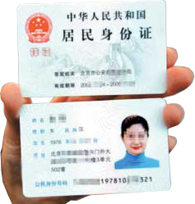

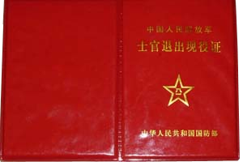
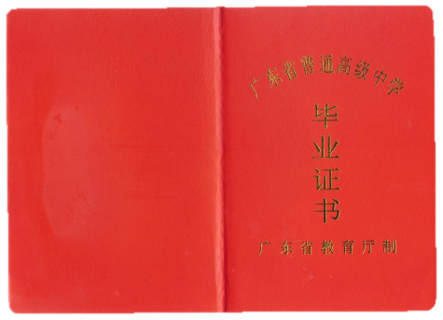
二、就业前个人基本素质的准备
生涯规划与就业常识
贵州省初中学生实用技能
居民身份证
流动人口婚育证明
证件和证书
特殊证件
学历及专业技能证书
物质准备

Slide 7
二、就业前个人基本素质的准备
生涯规划与就业常识
贵州省初中学生实用技能
居民身份证
流动人口婚育证明
证件和证书
特殊证件
学历及专业技能证书
物质准备

Slide 8

二、就业前个人基本素质的准备
生涯规划与就业常识
贵州省初中学生实用技能
证件和证书
现金
物质准备

Slide 9

二、就业前个人基本素质的准备
生涯规划与就业常识
贵州省初中学生实用技能
证件和证书
现金
生活用品
物质准备

Slide 10
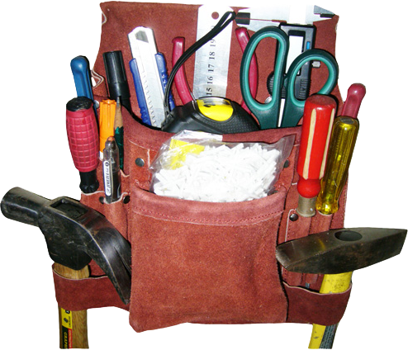
二、就业前个人基本素质的准备
生涯规划与就业常识
贵州省初中学生实用技能
证件和证书
现金
生活用品
其他的用品
物质准备

Slide 11
思考与实践
生涯规划与就业常识
贵州省初中学生实用技能
1
2
3
说一说，你还能想到哪些就业前必须要做的准备工作。
交流一下，作为中学生如何为将来外出就业做好准备。
走访本地外出就业人员，了解外出就业必须做的准备和对准备外出就业人员的忠告。

